Slide 1
Desain mebel 2
Desain mebel untuk perkantoran,
office space furniture
DOSEN : SAKUNDRIA SATYA MURTI WARDHANA Ssn, MDes, HDII

Slide 2
Tugas 2
Membuat perencanaan desain mebel receptionis yang disesuaikan dengan tugas desain interior 3
Pengerjaan desain dimulai dari sketsa desain, konsep desain hingga gambar kerja komplit

Slide 3
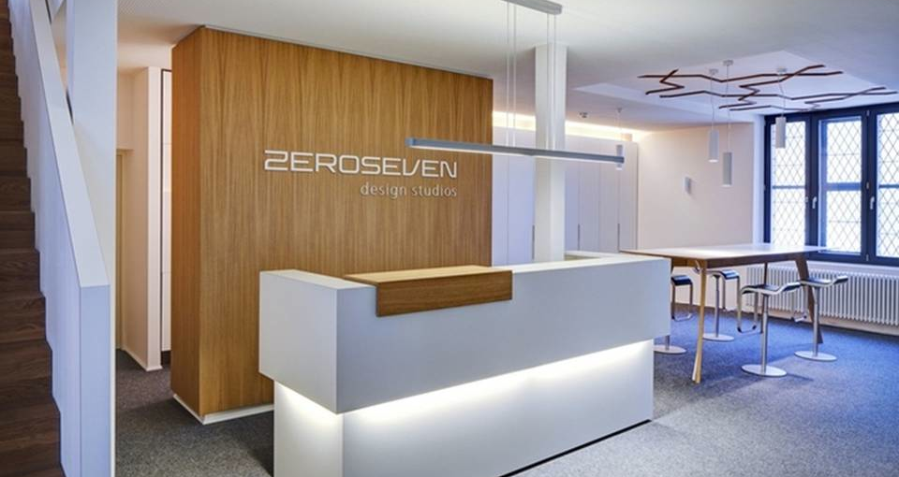

Slide 4
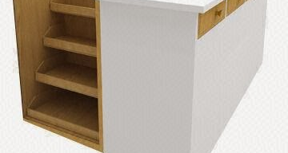

Slide 5
